Slide 1







VUI MỪNG CHÀO ĐÓN CÁC EM TỚI BUỔI HỌC NGÀY HÔM NAY!

Slide 2



KHỞI ĐỘNG
Em hãy kể tên một số truyền thống tốt đẹp của quê hương mình.

Slide 3





BÀI 1
TỰ HÀO VỀ TRUYỀN THỐNG QUÊ HƯƠNG

Slide 4




NỘI DUNG BÀI HỌC
1. MỞ ĐẦU
2. KHÁM PHÁ
3. LUYỆN TẬP
4. VẬN DỤNG

Slide 5








1. MỞ ĐẦU

Slide 6


MỞ ĐẦU
Em hãy cho biết những câu ca dao dưới đây thể hiện truyền thống nào của dân tộc Việt Nam?
1. Chẳng thơm cũng thể hoa nhài
Dẫu không thanh lịch cũng người Tràng An.
2. Ai về Bình Định mà coi
Con gái Bình Định cầm roi đi quyền.

Slide 7

MỞ ĐẦU
Truyền thống về nếp sống thanh lịch của người Tràng An, họ có những nét văn minh, thanh lịch mà nơi khác không có hoặc có mà không đậm nét bằng.
Truyền thống Võ cổ truyền Bình Định trở thành nét đẹp riêng, làm nên tinh thần thượng võ của người nơi đây.

Slide 8
2. KHÁM PHÁ

Slide 9


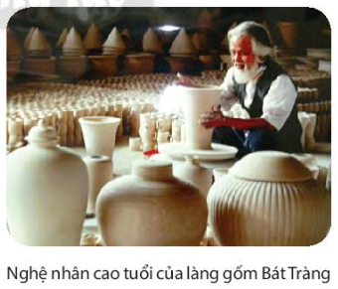
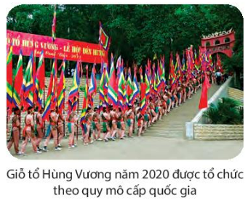

1. Đọc thông tin và trả lời câu hỏi
Đọc 3 thông tin trong SGK và trả lời các câu hỏi:
Em hãy cho biết những địa danh trên gắn với truyền thống gì?
Ngoài những truyền thống trên, còn truyền thống nào của quê hương mà em biết?

Slide 10
1. Đọc thông tin và trả lời câu hỏi
Truyền thống quê hương là những giá trị vật chất, tinh thần mà người dân ở một vùng đất cụ thể tạo ra và được lưu truyền từ thế hệ này sang thế hệ khác.
Truyền thống làm gốm.
Truyền thống thờ cúng tổ tiến.
Truyền thống yêu nước.
Truyền thống thượng võ.
Truyền thống hiếu học và tôn sư trọng đạo.
Truyền thống đoàn kết, gắn bó, tương thân tương ái.
Truyền thống hiếu thảo.

Slide 11
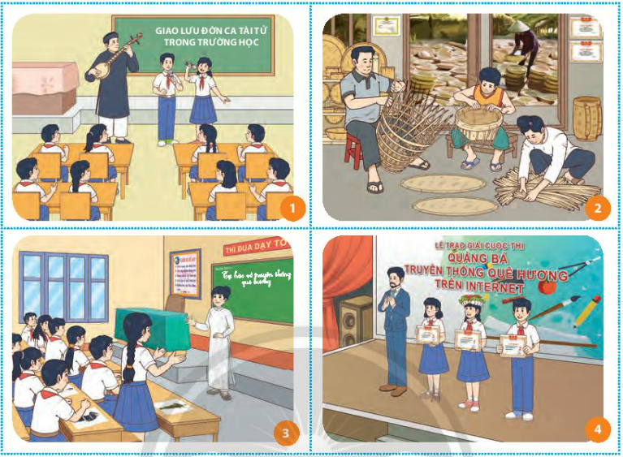
2. Quan sát tranh
Quan sát hình ảnh SGK/tr7, thảo luận nhóm:
Các bạn trong những bức tranh đã làm gì để giữ gìn, phát huy truyền thống quê hương?
Chia sẻ suy nghĩ của em về truyền thống văn hoá, truyền thống yêu nước, chống giặc ngoại xâm ở địa phương.
Nêu những việc em đã làm để giữ gìn, phát huy truyền thống quê hương.

Slide 12
2. Quan sát tranh
Tổ chức cuộc thi giao lưu đờn ca tài tử, một nét văn hóa của người Nam Bộ.
Giữ gìn truyền thống đan lát, đan giỏ tre.

Slide 13
2. Quan sát tranh
Tổ chức các buổi tuyên truyền và họp mặt để tìm hiểu về truyền thống quê hương.
Tổ chức các cuộc thi quảng bá văn hóa quê hương trên internet.

Slide 14




3. Đọc các trường hợp và trả lời câu hỏi
Đọc các trường hợp SGK tr 7-8, thảo luận và trả lời câu hỏi:
Trường hợp 2: Em có nhận xét gì về những suy nghĩ của bạn B? Em sẽ làm gì để giữ gìn, phát huy truyền thống của quê hương?
Trường hợp 1: Em có đồng ý với ý kiến trên không? Vì sao?
Trường hợp 3: Em đồng tình với ý kiến của bạn H không? Vì sao? Em sẽ ứng xử thế nào nếu bạn bè, người thân có những biểu hiện như trên?

Slide 15

3. Đọc các trường hợp và trả lời câu hỏi
Trường hợp 1
Đồng ý: không chỉ hát hay mà H phải có niềm say mê đối với một thứ gì thì mới có thể làm tốt được nó. Đối với H thì đó chính là trân trọng, tình yêu và cả niềm tự hào của H đối với dòng nhạc dân ca.

Slide 16
3. Đọc các trường hợp và trả lời câu hỏi
Trường hợp 2
Suy nghĩ của B là hoàn toàn đúng đắn.
Để giữ gìn phát huy truyền thống của quê hương được thể hiện qua những việc làm:
Cố gắng học tập thật tốt.
Luôn luôn tự hào và phấn đầu phát huy, tuyên truyền những truyền thống của quê hương.

Slide 17

3. Đọc các trường hợp và trả lời câu hỏi
Trường hợp 3
Không đồng tình: múa là bản sắc văn hóa của dân tộc ta, kể cả bây giờ hay trước đây thì môn nghệ thuật này vẫn luôn luôn được giữ gìn và phát huy.

Slide 18

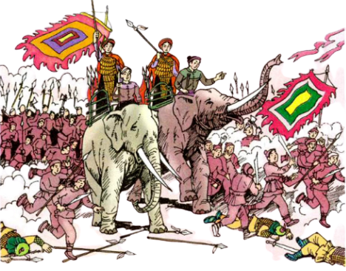
3. Đọc các trường hợp và trả lời câu hỏi
Truyền thống quê hương được thể hiện ở truyền thống: văn hoá, yêu nước, chống giặc ngoại xâm, đoàn kết, cần cù lao động....

Slide 19

3. Đọc các trường hợp và trả lời câu hỏi
Để giữ gìn, phát huy truyền thống quê hương, chúng ta cần:
Tìm hiểu về giá trị của truyền thống, bảo vệ và phát huy những giá trị tốt đẹp từ truyền thống.
Tích cực quảng bá, giới thiệu đến với những bạn bè trong và ngoài nước,...
Cần phê phán những hành động thiếu ý thức trách nhiệm với quê hương, đi ngược lại những truyền thống tốt đẹp.

Slide 20
3. LUYỆN TẬP

Slide 21



1. Em hãy đọc các tình huống sau và trả lời câu hỏi
Tình huống 1:
M sinh ra và lớn lên ở một vùng đất có truyền thống yêu nước với môn võ truyền thống độc đáo, được nhiều người biết đến. Tại đậy, các câu lạc bộ võ thuật cổ truyền hoạt động sôi nổi với nhiều bạn trẻ tham gia. Khi bạn bè mời gia nhập câu lạc bộ, M cho rằng: “Học võ làm gì cho phí thời gian, ngày nay người ta đã có nhiều vũ khí hiện đại rồi”.
Nếu là bạn của M, em sẽ nói gì với M? Em cần làm gì để tránh các biểu hiện đi ngược lại hay thiếu tôn trọng truyền thống quê hương?

Slide 22

1. Em hãy đọc các tình huống sau và trả lời câu hỏi
Tình huống 1:
Để tránh các biểu hiện đi ngược lại hay thiếu tôn trọng truyền thống quê hương, em cần:
Phê phán, lên án những hành vi làm mai một các giá trị của truyền thống.
Phê phán những người làm điều xấu ảnh hưởng đến thanh danh của gia đình và dòng họ và địa phương.

Slide 23
1. Em hãy đọc các tình huống sau và trả lời câu hỏi
Tình huống 2:
Lan là học sinh lớp 7A, rất yêu thích công nghệ và khám phá thế giới. Lan đã lập một kênh Youtube riêng để đăng tải các đoạn phim về lịch sử và giới thiệu làng nghề nặn tò he của quê hương mình. Những đoạn phim của Lan nhận được rất nhiều lượt xem, lời khen ngợi từ bạn bè trong nước và trên thế giới. Lan bảo em: “Bạn tham gia cùng với mình để làm thêm nhiều đoạn phim giới thiệu về truyền thống quê hương nữa nhé.”.
Em sẽ nói gì với Lan? Em sẽ quảng bá truyền thống quê hương em như thế nào?

Slide 24

1. Em hãy đọc các tình huống sau và trả lời câu hỏi
Tình huống 2:
Ta có thể quảng bá truyền thống bằng cách:
Cùng Lan đi đến các nơi có người nặn tò he để quay các đoạn phim về họ.
Học cách làm tò he để có thể giới thiệu với bạn bè.
Cùng Lan phỏng vấn nhiều người ở quê hương ta để cho mọi người hiểu rõ hơn về con người, cuộc sống ở quê hương mình.

Slide 25
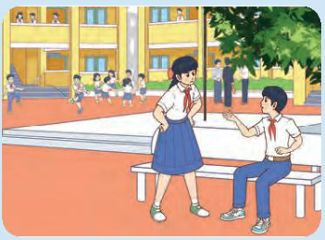
2. Em hãy sắm vai và xử lí các tình huống sau
Tình huống 1:
N ước mơ sau này trở thành một nữ chiến sĩ Quân đội Nhân dân Việt Nam để phát huy truyền thống anh hùng của quê hương. N luôn chịu khó học tập và rèn cho mình thói quen đúng giờ, dậy sớm.
Năm học nào, M cũng đạt danh hiệu Học sinh giỏi. N bảo B sau này cùng thi vào trường quân đội để tiếp bước truyền thống của cha ông đi trước nhưng B lại có ước mơ khác. B cho rằng: “Mỗi người có một cách thể hiện tình yêu quê hương khác nhau.”

Slide 26
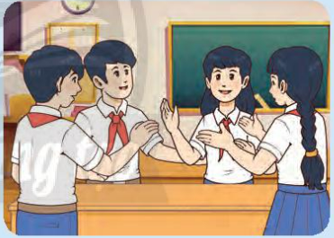
2. Em hãy sắm vai và xử lí các tình huống sau
Tình huống 2:
Lớp H chuẩn bị tổ chức cuộc thi làm báo tường về chủ đề: “Tự hào về truyền thống quê hương.” H và bạn thân trong lớp cùng nhau lập một nhóm dự thi. H đề xuất với bạn: “Chúng ta chọn chủ đề Văn hóa cồng chiêng Tây Nguyên để dự thi nhé!”. Bạn của H nói: “Mình không nên chọn một chủ đề cũ như thế.”.

Slide 27
4. VẬN DỤNG

Slide 28


1. Em hãy cùng các bạn trong nhóm/ tổ làm một tập san, gồm: các hình ảnh, nhân vật, câu chuyện về truyền thống văn hóa, yêu nước, chống giặc ngoại xâm của quê hương.

Slide 29

2. Em hãy làm việc theo nhóm để lập dự án tuyên truyền về những truyền thống tốt đẹp của quê hương em.
Gợi ý:
Hình thức thể hiện như: vẽ tranh, viết báo, xây dựng trang web,...

Slide 30


HƯỚNG DẪN VỀ NHÀ
Hoàn thành bài tập trong SBT.
Ôn lại nội dung kiến thức bài học.
Đọc và tìm hiểu trước bài 2: Quan tâm, cảm thông và chia sẻ.

Slide 31
CẢM ƠN CÁC EM ĐÃ
LẮNG NGHE, HẸN GẶP LẠI!

